Slide 1
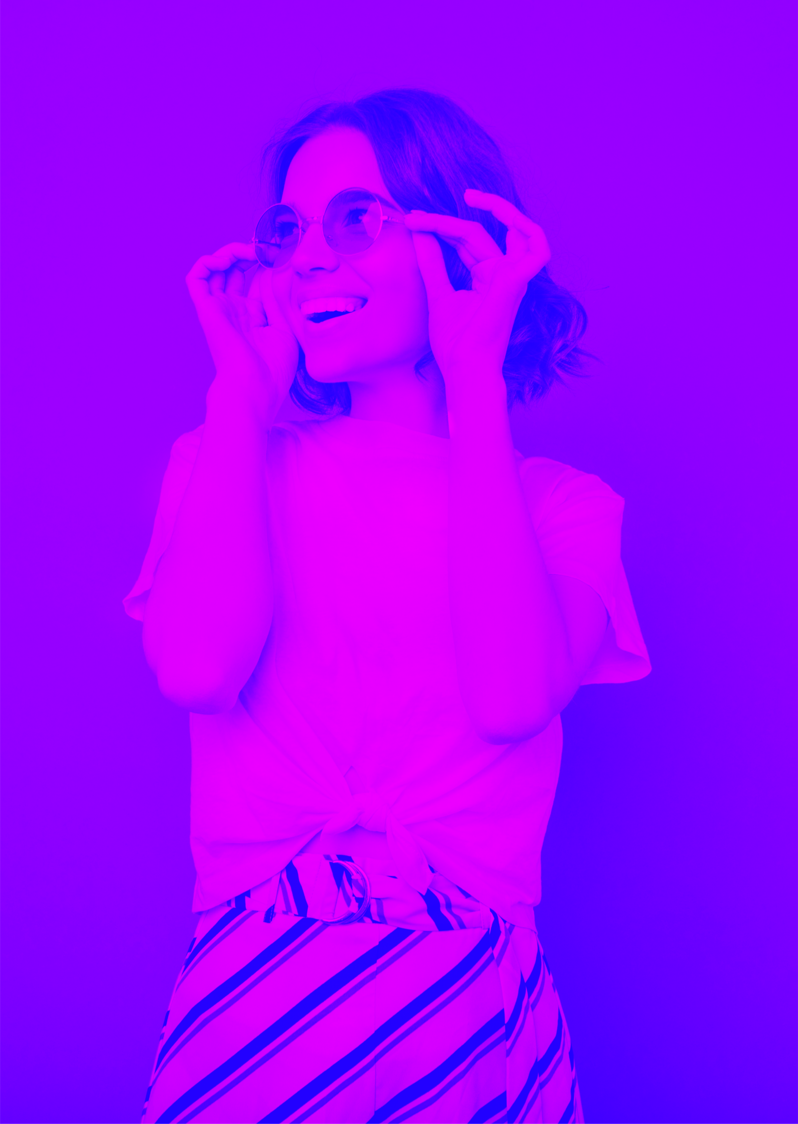


ПРОЕКТ
«Разработка гидропонной установки для ситифермерства с функциями саморегуляции»
Олькиницкий Константин
МГУТУ им. К.Г. Разумовского (ПКУ)

Slide 2

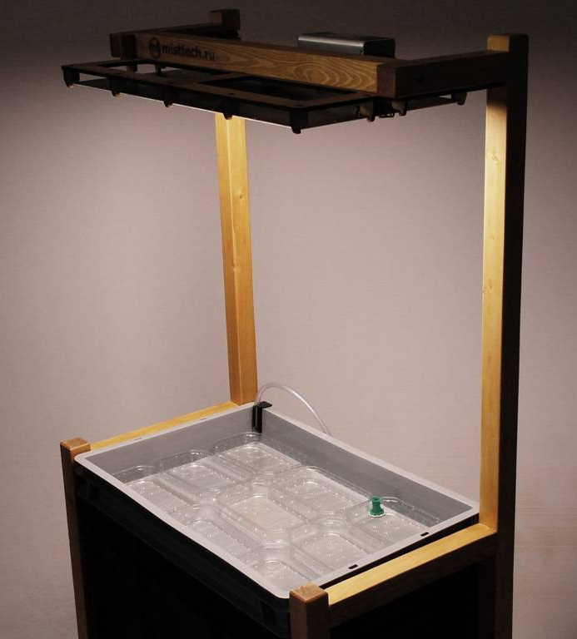
АКТУАЛЬНОСТЬ
Актуальность нашего проекта связана с широкой популярностью использования гидропонных технологий в агропромышленности и ситифермерстве. Согласно аналитикам Grand
View Research, в 2017 г. рынок «умного фермерства» в РФ составлял
221 млн долл. и будет ежегодно прирастать на 5 %. Такие решения обладают повышенной экономичностью ресурсов и большей урожайностью по сравнению с классическим земледелием. Однако, на данный момент на рынке практически не представлены готовые гидропонные системы для домашнего использования с интегрированной функцией саморегуляции и цифровым управлением.
1

Slide 3
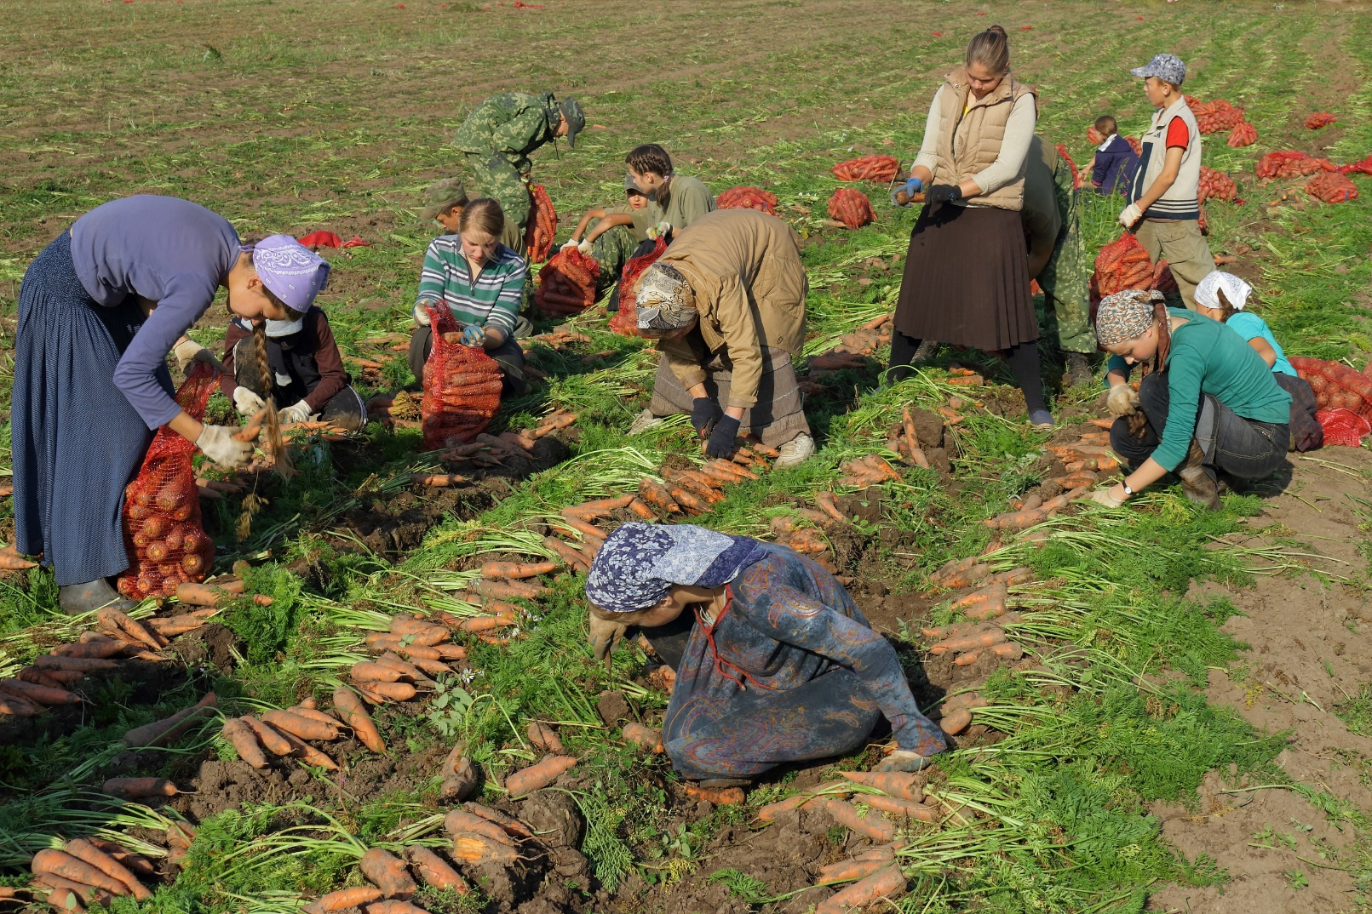
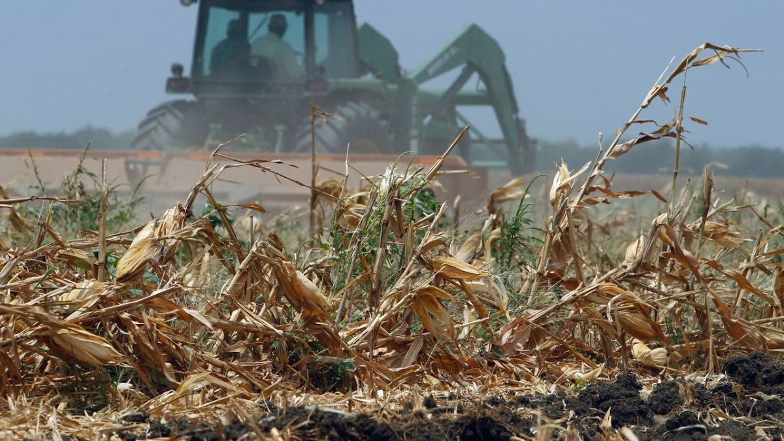
ПРОБЛЕМА
Стагнация урожайности, экономическая и экологическая неэффективности использования земли и финансовых ресурсов
Угроза социального коллапса в сельской местности, особенно в сегментах малых и семейных хозяйств
Растущая по всему миру, зависимость фермеров от глобальных производителей сельскохозяйственных материалов, их техники и технологических решений
2

Slide 4
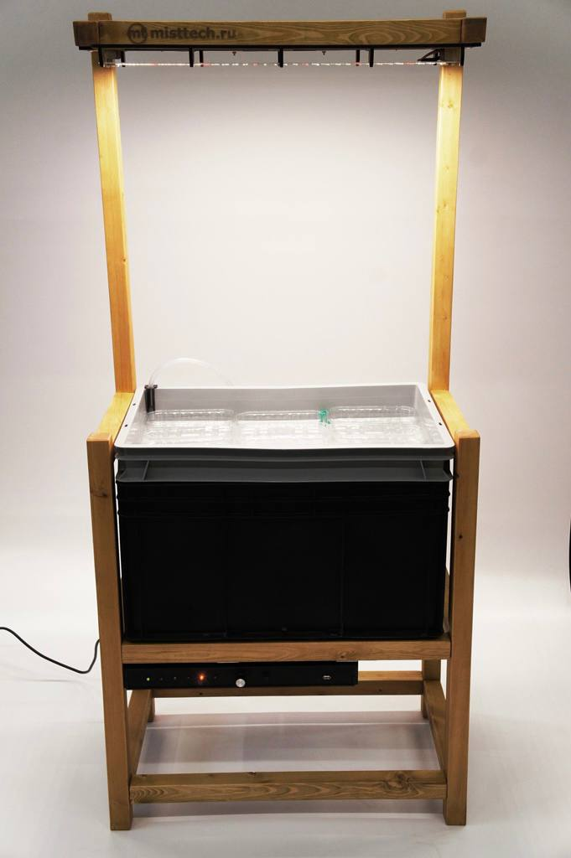
ОПИСАНИЕ ПРОДУКТА И ТЕХНОЛОГИИ
Гидропонная система периодического затопления встроенным контроллером и датчиками: pH, TDS, EC, температуры и уровня воды, температуры и влажности воздуха.
Контроллер позволяет моментально определять текущую концентрацию питательных веществ в растворе, осуществлять их корректировку согласно установленным пользователем параметров. Также использование контроллера позволяет осуществлять запрограммированный полив и включение/выключение освещения с использованием PWM технологии, что позволяет наиболее точно сымитировать восход и закат солнца и создать максимально естественные условия произрастания растений.
Встроенная поддержка Wi-Fi и Bluetooth дает возможность осуществлять контроль текущих параметров питательного раствора, а также поддержку пользовательских настроек по внесению удобрений, автоматического полива и продолжительности светового дня.
3

Slide 5




Анализ рынка и конкурентов
PAM
Всемирный рынок оборудования для образовательных организаций
TAM
Российский рынок оборудования для образовательных организаций
Экспорт в страны СНГ
SAM
Рынок регионального уровня
Москва и МО
SOM
Локальные образовательные учреждения
Маркетплейсы
Семинары и конференции
Специализированные выставки
4

Slide 6
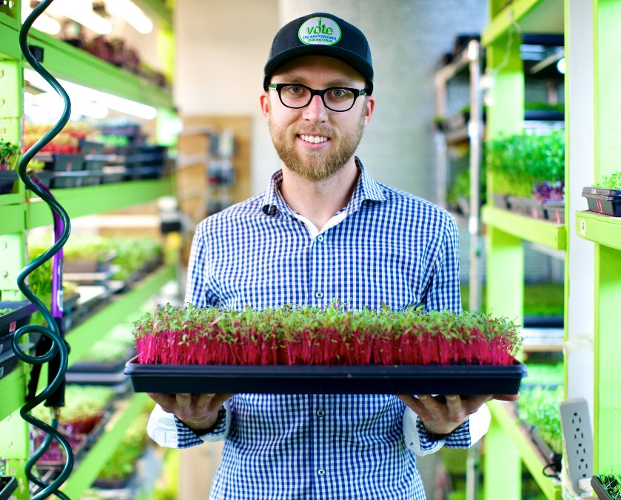
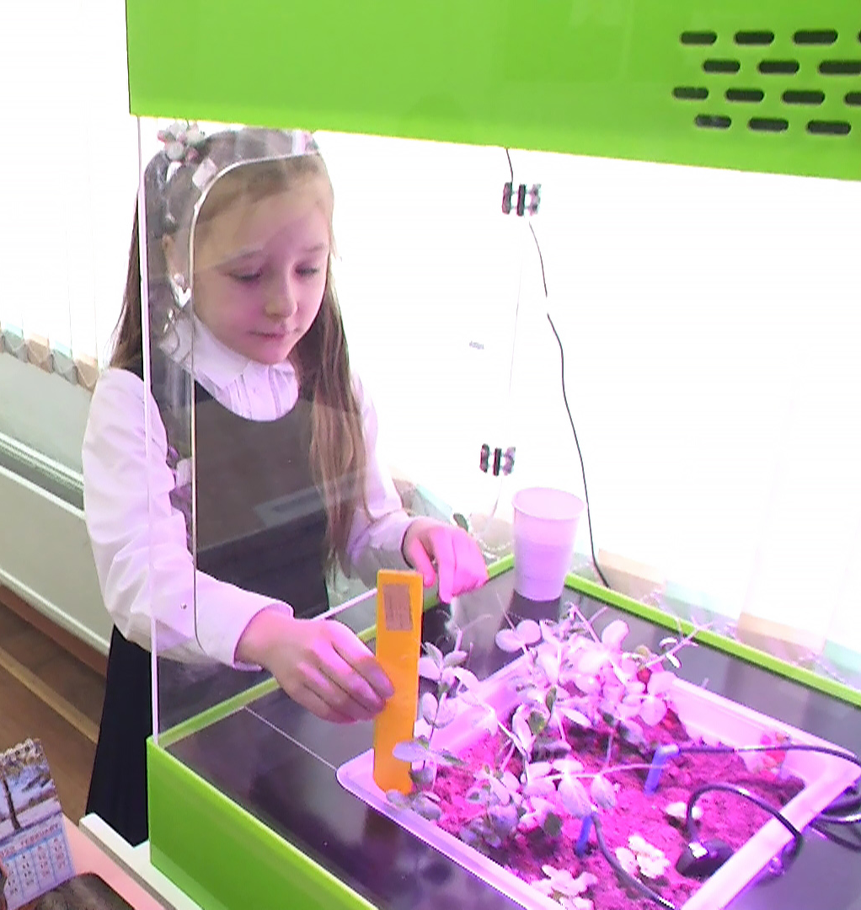
ЦЕЛЕВАЯ АУДИТОРИЯ
Целевой аудиторией нашего проекта являются частные лица и общеобразовательные организации, повышающие осведомлённость населения об альтернативных способах выращивания различных культур.
5

Slide 7
БИЗНЕС-МОДЕЛЬ
Ключевые партнеры ООО «Поинт 12М» — аренда производственного оборудования и персонала; АО «ЧИП И ДИП» — поставщик электронных компонентов; ООО «Бизнес Электроника» — импорт электронных компонентов от производителя. | Ключевые виды деятельности Изготовление гидропонного оборудования. | Ценностные предложения Интеграция в IoT; Удобство пользования; Экономия большого количества времени на уходе за растениями; Информативность процесса; Доступность информации. |  | Взаимоотношения с клиентами Аграрные мастер-классы; Агрономическое сопровождение на всех этапах выращивания. | Потребительские сегменты B2G-сегмент; Образовательные учреждения.
 | Ключевые ресурсы Квалифицированный персонал, финансовые вложения. |  |  | Каналы сбыта Прямой: собственный отдел продаж; Косвенный: через партнеров.
Структура издержек Оплата труда, аренда помещения, техническое обслуживание, реклама, обучение новых сотрудников, закупка оборудования, коммунальные услуги, закупка комплектующих. |  |  | Доходы Реализация товара через собственное юр. лицо или через партнеров. Платное агрономическое сопровождение.
6

Slide 8
ВОЗМОЖНОСТИ И РИСКИ
 | Положительные стороны | Отрицательные стороны
Внешние факторы | Повышение уровня знаний о возможностях альтернативных технологий выращивания культур среди молодёжи. Возможность любому желающему потреблять продукты собственного производства. | Скептическое отношение к гидропонным методам выращивания среди населения Частичная зависимость от импортных комплектующих
Внутренние факторы | Высокий технологический уровень оборудования Возможность интеграции в IoT Простая и удобная технология | Высокая стоимость оборудования
7

Slide 9
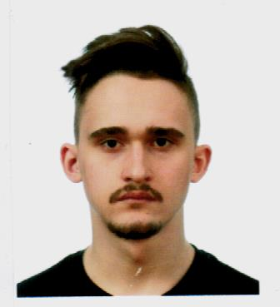
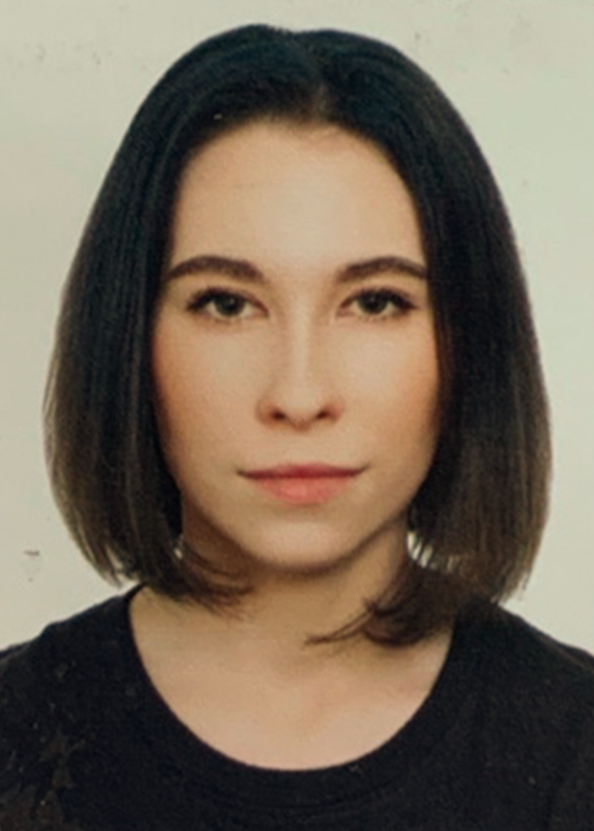
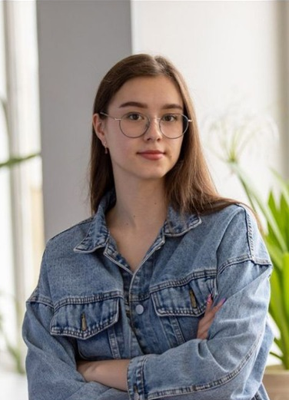
КОМАНДА проекта
Руководитель
Константин Олькиницкий
Ботаник
Ольга Чумакова
Спикер
Дарья Беликова
8

